Slide 1

やる意思はあるが今すぐではないオーナーを、時期が来るまで育て続ける
LINE公式アカウント運用のご提案
- 2026最新版 -
業界：賃貸業界（オーナー開拓・管理受託主）

Slide 2
資料アジェンダ
この提案は「オーナーを増やす」話ではなく、「やる意思があるオーナーを、
時期が来るまで育て続ける」話である。
1
2
3
4
なぜLINEか
実態調査
全体設計
構築
S03-06
S07-10
S11-15
S16-20
5
6
7
8
配信設計
歩留まり・工数
成果と体制
締め
S21-26
S27-29
S30-33
S34-36
全8章・36枚｜主語は「LINE公式アカウントの運用」。広告運用の提案書ではない

Slide 3
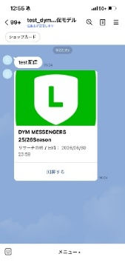
検討背景
メールは開かれない、電話は出ない、訪問は嫌われる。残るのがLINE。
※「オーナーもLINEを使う」と積極的に言い切れる根拠はない。消去法で書く。
LINE国内MAU
メッセージ開封率
1億人突破
約55%
2025年12月末時点
メールは約20%｜2022年6月時点
★要注意：不動産オーナーが経営に活用したいツールは「メール」が首位（GMO調査・第三者）
根拠が出せないので「オーナーもLINEを使う」と言い切らない。メールは開かれない／電話は出ない／訪問は嫌われる、という消去法の論で構成する。
業界水準｜出典：LINEヤフー公式（国内MAU・開封率）。GMO調査は第三者・要一次確認

Slide 4
管理受託のWebマーケ構造
今すぐ検討中の人しか拾っていない。意思はあるが時期が来ていない層を毎期捨てている。
訪問・電話・DMは「その瞬間に検討中の人」しか拾えない。
検討期間は数ヶ月〜3年。今すぐでない層は、次にオーナーが動くまで接点がゼロになる。
検討期間が長い
数ヶ月〜1年（管理）
1〜3年（建築請負）
受注が年に数件〜数十件
分母が小さく
月次で動かない
今すぐでない層は毎期リセット
接点が無いまま
他社に流れる
意見｜DYM提案の構造整理

Slide 5
オーナーの心理
今の管理会社に不満はあるが、替えるのが面倒。
営業が来ると断れないから、そもそも会いたくない。
不満はあるが 動くのが面倒
空室・家賃下落・滞納・修繕費への
不満はあっても、乗り換え手続きの
手間で動かない
営業が来ると 断れない
訪問・電話営業を受けると
断りきれず、そもそも
会うこと自体を避ける
情報は 欲しい
税金・相続・修繕の情報は
知りたい。営業されずに
情報だけ欲しい
「営業されたくないが、情報は欲しい」を満たせるのがLINE
意見｜DYM仮説。上司確認で裏付けを取ること

Slide 6
Webマーケで「できること／できないこと」
管理の実務品質は変えられない。変えられるのは接点の作り方と育て方だけ。
できないこと
できること（＝本提案の範囲）
✕ 管理の実務品質（対応の速さ・工事の質）
1. 訪問も電話もせずに、痛みを可視化する接点をつくる（診断）
2. 今すぐでない層を捨てずに育て続ける（モーメント配信）
✕ 管理料率・保証条件
3. 相談・セミナーの予約と当日実施率を上げる
✕ 営業担当の提案力そのもの
4. 既存オーナーに言われる前に出す（空室アラート・修繕提案）
5. 訪問・架電を減らして、営業を増員せずに面談数を増やす
「寝かせる」と言わない。「やる意思はあるが今すぐではない層を育てる」で統一
意見｜DYMの提案スコープ宣言

Slide 7
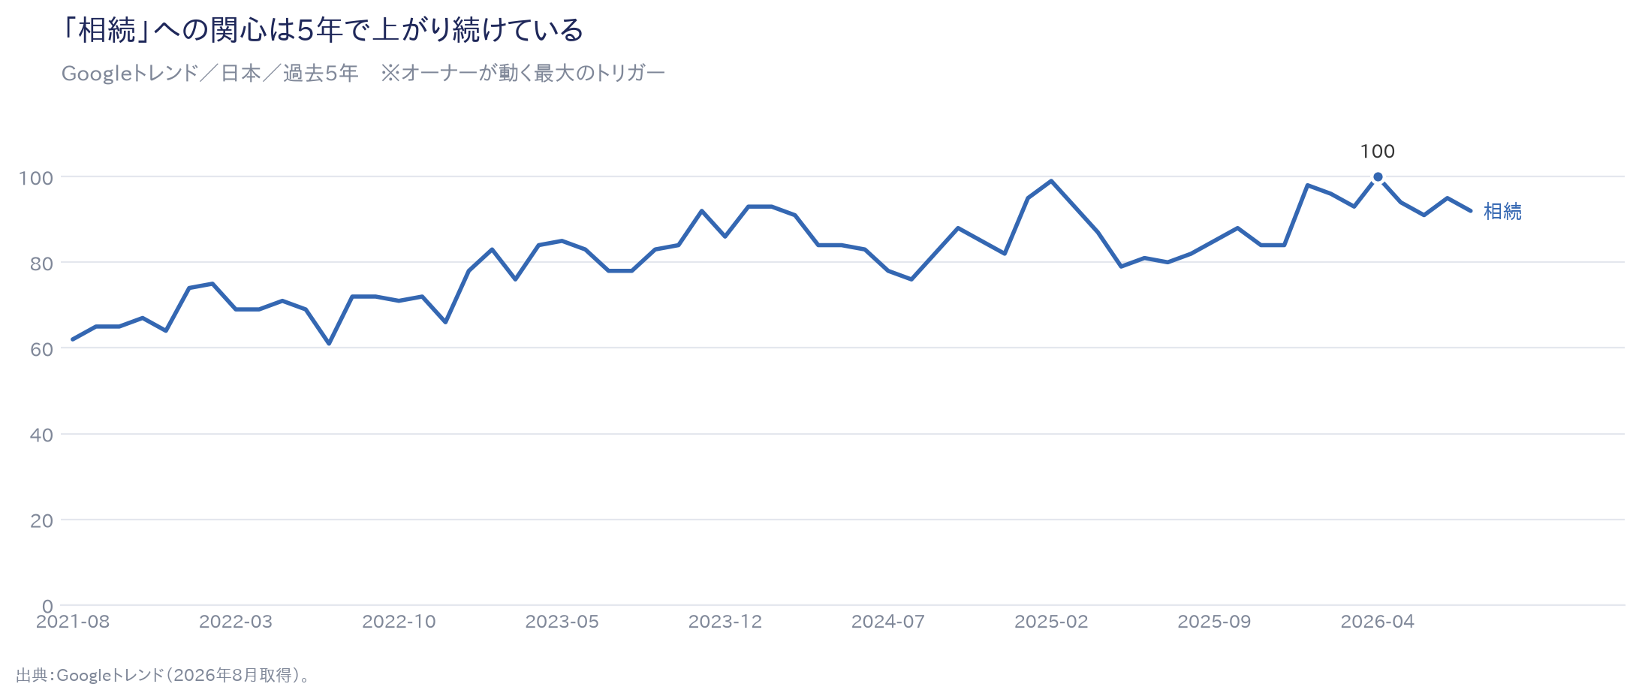
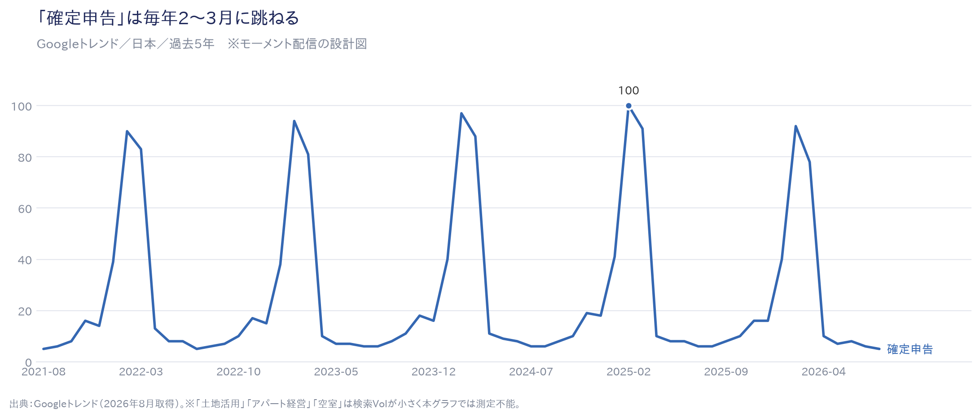
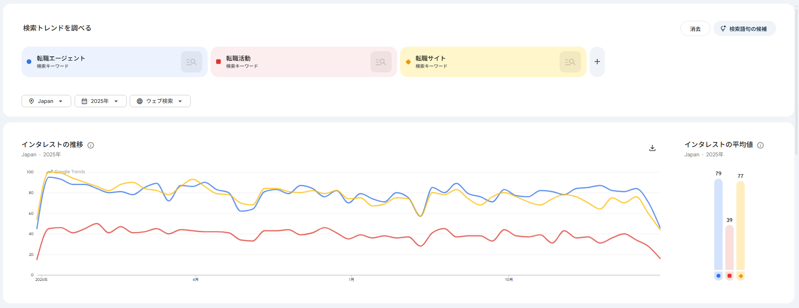
実態調査｜モーメント分析（★重点）
オーナーが動くのは季節ではなくイベント。相続が最大のトリガー。
「土地活用」「アパート経営」はGoogleトレンドで測定不能なほど検索Volが小さい。
前後検索で「相続 → 土地活用」の順序が確認できている（S08）。相続がトリガー
業界水準｜出典：Googleトレンド（2026年8月取得・実データ）。「土地活用」「アパート経営」「空室」は本グラフでは測定不能

Slide 8
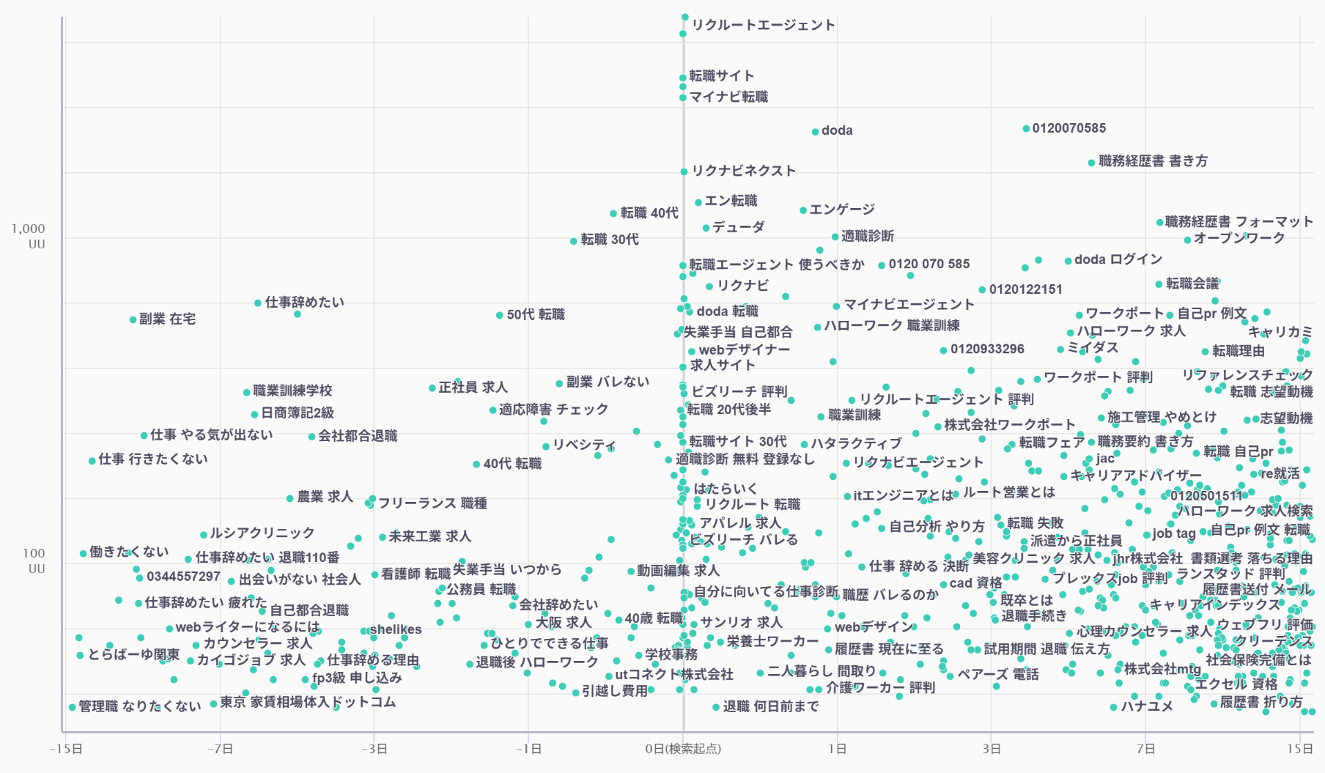
実態調査｜前後検索（★重点）
前は相続と税金、後は他社の口コミ。「アパート経営の落とし穴」が起点より前＝不安が先。
検索“前”15〜7日
起点0日
検索“後”7〜15日
相続がトリガー
（遺産相続／贈与税／
相続登記義務化）＋
★アパート経営の落とし穴
大東建託／土地活用相談／
土地活用 ランキング
他社評判＋自宅建築へ流出
（住宅ローン／住宅展示場／
大東建託 口コミ）
★「アパート経営の落とし穴」が起点より前にある＝不安のほうが先に来ている
オーナーは「アパート」単体ではなく、駐車場・トランクルーム・自動販売機・レンタルスペース・民泊・ガレージ・太陽光も並行して調べている。同時に市街化調整区域・農地転用・公図も検索＝そもそも建てられるかを気にしている（S18の診断設計に反映）。
事実｜出典：LINEヤフー媒体資料（取得済み・反映済み）。起点＝「土地活用」

Slide 9
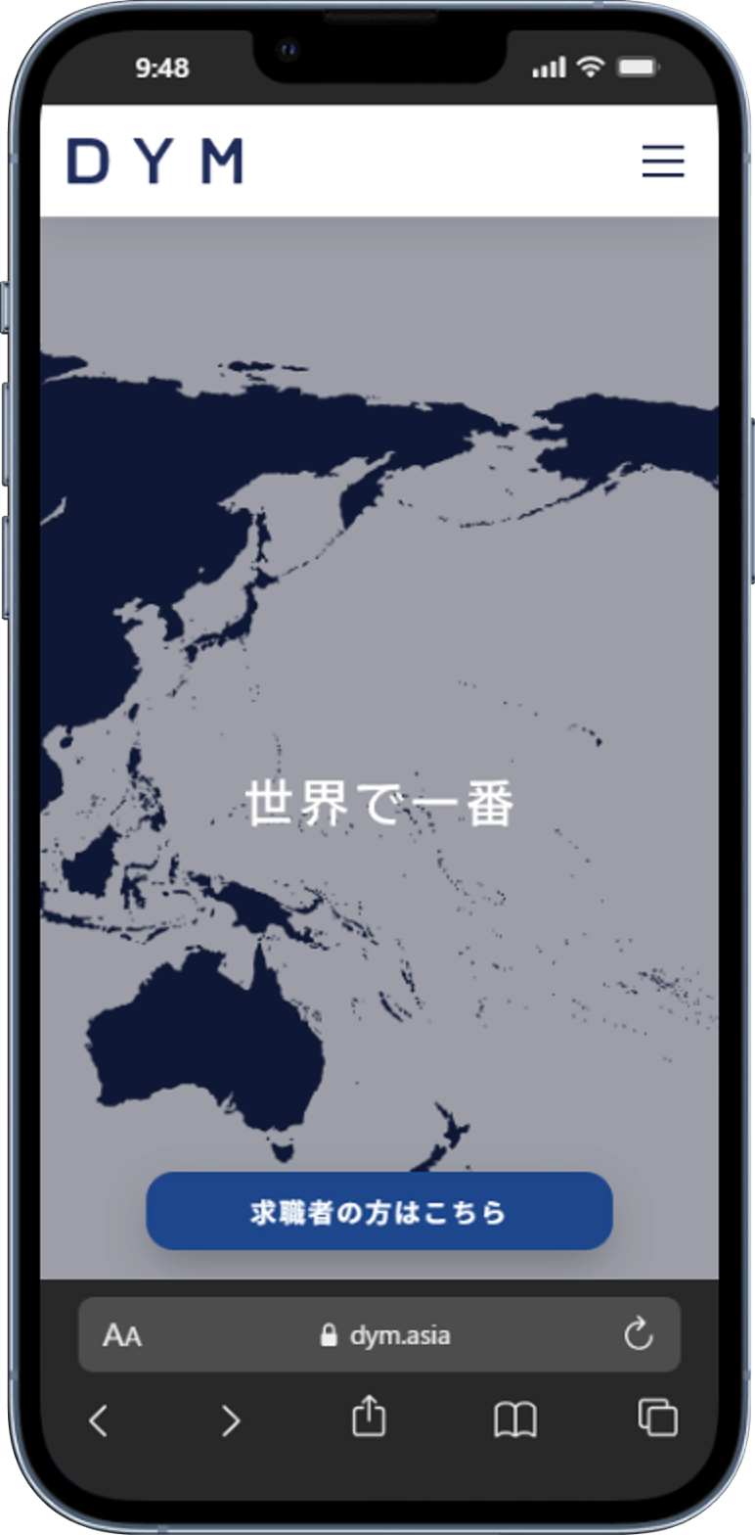
他社分析①｜競合のLINE運用ステータス
友だち数は page.line.me から取得日つきで実測する。憶測で書かない。
アカウント | 友だち数 | オーナー向け別アカウントの有無
大東建託 | ★未取得 | ★未取得
東建コーポレーション | ★未取得 | ★未取得
生和コーポレーション | ★未取得 | ★未取得
シノケン | ★未取得 | ★未取得
積水ハウス不動産 | ★未取得 | ★未取得
大和ハウス | ★未取得 | ★未取得
★差込枠｜友だち数・配信内容の実測（未取得）
page.line.me から取得日つきで取得。オーナー向け別アカウントの有無も記録すること
選定は知名度優先（スキル §3 で事前承認済み）

Slide 10
他社分析②｜運用の型4分類
オーナー向けLINE運用は4型。診断型はほぼ空いている。
診断ドリブン型
診断で属性取得→ 検討段階別に出し分け
★ほぼ空いている
相談カウンター型
有人相談・店舗送客が主。 配信していないことが多い
競合多数
特典・会員型
限定特典で 友だち化
一部あり
カタログ型
物件・事例一覧・ 予約が中心
競合多数
診断ドリブン型がほぼ空いている＝S18（土地活用タイプ診断）の差別化余地
★未取得｜4分類は一般的な運用パターン。各社の実際の型は実測で確認（要取得）

Slide 11
全体設計｜カスタマージャーニー
8フェーズのうち接点が無いのは「意思はあるが今すぐでない」期間そのもの。
ここが1〜3年ある。
①接触
（認知・流入）
②離脱
（対策）
③育成
（興味喚起）
④リード獲得
（web/LINE）
⑤リード有効化
⑥有効リードの
再育成
⑦マネタイズ
（管理受託）
⑧LTV最大化
・紹介
★接点が無い区間＝1〜3年ある
この長い空白区間をLINEのモーメント配信で埋める。DM・チラシ・訪問には手を入れない。
意見｜DYM標準のカスタマージャーニーフレームにオーナー開拓を当てはめ

Slide 12
全体設計｜施策全体像
DM・チラシ・訪問には手を入れない。その後ろの区間をLINEで埋める。
DM・チラシ
・訪問
→
★LINE友だち化
（診断で入口）
→
育成
（1〜3年）
→
相談
・セミナー
→
管理受託
・請負
触るのはLINE友だち化から相談・セミナーまでの区間だけ。DM・チラシ・訪問の設計は変えない。
意見｜DYM提案の施策全体像

Slide 13
全体設計｜効果を最大化する2軸
新規オーナーの追加動線と、既存オーナーの育成・CV動線を別々に設計する。
① 新規オーナー追加動線
② 既存オーナー育成・CV動線
DM・チラシ・セミナーからの
友だち化を最大化
すでに友だちのオーナーを
相談・セミナーへ引き上げ
2軸を分けないと、新規獲得の忙しさで既存の育成が止まる。別トラックで運用する
意見｜DYM提案の設計方針

Slide 14
全体設計｜対策領域マップ
新規開拓と既存維持の2領域。既存側がLTVを作る。
① 新規開拓領域
② 既存維持領域
友だち化率・診断完了率
相談・セミナー予約CVR・LTV
・DM・チラシのQRから友だち化
・既存オーナーの一斉登録（最速で貯まる）
・セミナー申込からの友だち化
・年次モーメント配信で関係維持
・土地活用タイプ診断で入口を作る
・空室アラート・修繕提案で先回り
意見｜②既存維持領域がLTVを作る（月次フィーで長期化）

Slide 15
全体設計｜施策展開図（初期・月次）
初期構築は1ヶ月、以降は月次。配信の中身は年間で決め打ちできる。
初期（初動・構築）
1
あいさつメッセージ設計（訪問しません宣言）
2
土地活用タイプ診断設計（4問）
3
リッチメニュー3タブ18ボタン
4
年次モーメントカレンダー設計
5
初動30日ステップの設計
月次（定例運用）
1
企画投稿（今月の数字を出し続ける）
2
モーメント配信（確定申告・相続等）
3
通知メッセージ運用（空室・修繕）
4
定例レポート・改善提案
意見｜配信の中身は年間で決め打ちできる（S21年次モーメントカレンダー）

Slide 16
構築｜友だち追加動線
DM・チラシのQR／セミナー申込／既存オーナーの一斉登録。既存が最速で貯まる。
① 既存オーナー一斉登録
管理受託中のオーナーへ
案内し一斉に友だち化
② DM・チラシQR
既存の販促物に
QRを追加するだけ
③ セミナー申込
セミナー申込フォームから
友だち化を促す
④ 土地活用タイプ診断
「まず診断する」を
入口にした友だち化
①既存オーナーの一斉登録が最速で貯まる。ここから始める。
意見｜DYM提案の友だち追加動線設計

Slide 17
構築｜あいさつメッセージ
「訪問はいたしません」を最初に書く。それが警戒を解く。
●●管理
設計の要点
友だち追加ありがとうございます。
担当の佐藤です。
・「訪問はいたしません」を最初に
S05の心理（会いたくない）
へ直接答える
✅ こちらから訪問はいたしません
✅ 営業のお電話もいたしません
土地活用・空室でお困りの際に
役立つ情報だけお届けします。
・営業色を出さない
情報提供に徹する。
提案は診断結果から入る
まず土地活用タイプを診断する
※ 訪問・お電話はいたしません
・診断への誘導で終える
低ハードルの入口として
土地活用タイプ診断へ
意見｜配信文面は初稿

Slide 18
構築｜土地活用タイプ診断（★重点・設計変更あり）
「アパートを建てますか」ではなく「この土地に何が向くか」から入る。
順番が重要。Q1で「そもそも建てられるか」を最初に判定する。
Q1（最初に判定）そもそも建てられるか
市街化区域／市街化調整区域／農地／わからない
Q2 土地の状況
更地／アパートが建っている／自宅の隣／相続で取得した
Q3 いま困っていること
空室／家賃が下がっている／修繕費／税金／まだ何も
Q4 検討時期
1年以内／1〜3年／まだ先／情報だけ
選択肢には駐車場・トランクルーム・レンタルスペース・太陽光も並べる（S08の検索実態と一致）
診断結果は 共感 → 実例 → 収支 → CTA の順。収支を先に出さない
意見｜DYM提案の診断設計。S08前後検索データに基づき順番を変更

Slide 19
構築｜リッチメニュー
18ボタンすべてに役割がある。左上は「まず診断する」。
まず診断
収支・税金
事例・セミナー
設計の要点
・左上＝「まず診断する」固定
・収支・税金＝S07のモーメント （確定申告・相続）に対応
・事例・セミナー＝1対1が重い オーナーへの1対多の入口
・タブ切替で3倍の情報量を 1画面に収める
土地活用
タイプ診断
空室・家賃
査定
建てられるか
調べる
活用事例を
見る
よくある
失敗
相談する
意見｜DYM提案のリッチメニュー設計

Slide 20

構築｜長期育成の設計思想
追いかけずに育て続けると決める。それがこの業種の正解。
検討期間は数ヶ月〜3年。短期の追客では届かない。
「今すぐ客」だけを追うのではなく、「今すぐでない客」を捨てずに育て続ける設計に切り替える。
モーメント配信が主役
年次（相続・確定申告・修繕周期）。
ステップ配信は初動30日だけ
企画投稿で思い出される
毎月「今月の数字」を出し続ける
会社が選ばれる
急かさない設計
相談オファーは焦らせず、
情報提供の延長線上に置く
意見｜DYM提案の設計思想

Slide 21



配信設計｜年次モーメントカレンダー（★重点）
確定申告・相続・修繕周期・更新期。いつ何を出すかを1年分決めておく。
1〜3月｜確定申告
4〜6月｜固定資産税
7〜9月｜大規模修繕
10〜12月｜年末調整・相続
トレンドで33倍の山（実データ）
経費・減価償却・青色申告
納付通知のタイミング
評価額の見方・軽減措置
検討期
修繕積立・工事相場
相続の相談が増える
相続税対策・生前贈与
「◯月：モーメント（参照データ）」形式で、根拠を1行ずつ添える
業界水準｜確定申告のピークはGoogleトレンド実データ（S07：3→100・33倍）

Slide 22
配信設計｜企画投稿案（月次）
毎月「今月の数字」を出し続ける会社が思い出される。
今月の成約家賃
近隣エリアの
成約家賃を毎月配信
今月の空室率
エリア別の空室動向を
毎月レポート
法改正・税制のまとめ
オーナーに関係する
法改正を月次で解説
オーナーの声
既存オーナーの
体験談を紹介
「今月の数字」を出し続ける会社が、いざという時に思い出される
意見｜DYM提案の企画投稿設計

Slide 23
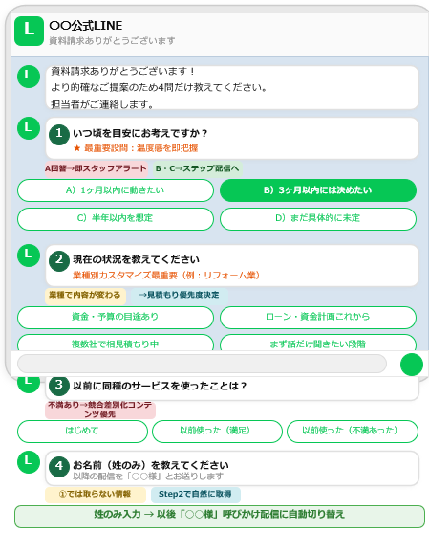
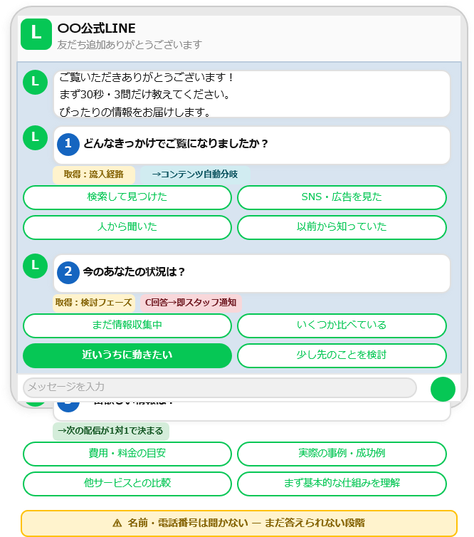
配信設計｜初動30日のステップ
短期集中はここだけ。診断結果→事例→収支→相談オファー。以降は月次に合流。
① 診断結果｜Day0
② 事例紹介｜Day7
③ 収支の目安｜Day14〜21
④ 相談オファー｜Day30
共感→実例→収支のCTA。ここでは収支を先に出さない
似た属性のオーナー事例を配信
「◯◯タイプなら収支はこの水準」を提示
「今すぐでなくてOK」の低ハードルな相談オファー
30日を過ぎたら年次モーメント配信（S21）に合流する。以降は日数固定にしない
意見｜DYM提案のステップ配信設計

Slide 24
配信設計｜実文面
Day0（診断結果）・Day7（事例）・Day30（相談オファー）。実際に届く文面はこれ。
Day0
Day7
Day30
診断結果です。
この土地には「駐車場」
「トランクルーム」も
候補に入ります
似た土地状況の
オーナー様の事例です
ここまでお読みいただき
ありがとうございます
「まさか駐車場が
向いているとは」という
お声をいただきました
今すぐでなくて構いません。
一度お話だけでも
3つの活用案を見る
※ 訪問・お電話はいたしません
事例を詳しく見る
相談してみる
※ 押し売りしない低ハードルなオファー
意見｜配信文面は初稿。絵文字・改行込みで実際の配信に近い形

Slide 25
配信設計｜セミナー送客
1対1の商談が重いなら、1対多で始める。
会場セミナー
地域のオーナー向け
少人数セミナー
オンラインセミナー
移動不要で
参加ハードルを下げる
リッチメニューから申込
「セミナーに申し込む」を
常設ボタンに
1対1の商談が重いなら、1対多のセミナーで温度を上げてから個別相談へ
意見｜DYM提案のセミナー送客設計

Slide 26
配信設計｜通知メッセージ
言われる前に出すのが管理会社の信用。空室アラート・修繕提案。
空室アラート
管理物件の空室発生を
即時通知
修繕提案
修繕時期が近づいたら
事前に提案
確定申告リマインド
1〜2月に
事前案内
契約更新案内
更新期の
2〜3ヶ月前に通知
★言われる前に出すのが管理会社の信用
空室・修繕を先回りで案内すると、「ちゃんと見てくれている」という信頼につながる。
意見｜通知メッセージはAPI連携（Messaging API）が前提。別途費用（S31参照）

Slide 27
歩留まり・工数｜相談の歩留まり改善
前日リマインドとオンライン相談でドタキャンが減る。移動時間も消える。
前日リマインド
相談予約の前日に
自動送信
オンライン相談の選択肢
訪問しなくても
相談できる導線
当日朝の再通知
当日の流れを
再案内
オンライン相談は移動時間もゼロになる。営業1人あたりの面談可能数が増える
意見｜DYM提案の歩留まり改善設計

Slide 28
歩留まり・工数｜工数削減
訪問と架電をやめると、営業は増員せずに面談数を増やせる。
よくある質問の自動応答
「相続税はどうなる？」等を
24時間自動応答
日程調整の自動化
相談・セミナーの
日程調整をLINEで完結
配信の自動化
年次モーメント・企画投稿は
事前設計で自動配信
訪問・架電をやめて自動化に置き換えると、営業は面談（本業）に集中できる
意見｜DYM提案の工数削減設計

Slide 29
歩留まり・工数｜改善モデル
リード有効化→相談→受託→修繕・追加。各段に打ち手が1対1で対応。
リード
有効化
→
相談
・セミナー
→
管理
受託
→
修繕
・追加棟
リード有効化
土地活用タイプ診断＋モーメント配信で育成
相談・セミナー
低ハードルな相談オファー＋オンライン選択肢
管理受託
1件の単価が大きいので受注効果が大きい
修繕・追加棟
既存オーナーへの先回り提案でLTV拡張
意見｜DYM提案の改善モデル

Slide 30
成果と体制｜効果測定の設計
各段で何を測るかを先に決める。主KPI＝面談CPA・CVR。CPOは約束しない。
階層 | 指標 | 測れる時期
① 先行 | 友だち追加数／診断完了率 | 1〜2ヶ月目
② 主KPI | 相談・セミナー予約数／予約CPA／友だち→予約CVR | 3〜6ヶ月目
③ 最終（参考） | 管理受託・受注件数／CPO | 1〜3年
★1件の単価が大きいので、育てていたリードが年1件起きるだけで投資は回収される。
ただし「6ヶ月で証明できるのは面談CPAとCVR」であり、CPOは約束しない。
CPOは3年累積の「構造」だけを図示：1年目は受注が微増しCPOはほぼ横ばい。2年目以降、育てたリードが起き始め、追加販促費ゼロで受注が乗るためCPOが下がる。
締め：御社の実績をいただければ、この構造に数字を入れてSIMを作ります。
意見｜数値は入れない（業界汎用のためSIMは作らない）。主KPI＝面談CPA・CVR

Slide 31
成果と体制｜費用プラン
無償付帯と別途費用を分けて示す（6ヶ月〜・税抜）。
① コンサル基本
② 初動設計＋運用
③ 運用代行・効率改善
④ 成果報酬型
初期10万〜
初期10万〜
初期10万〜
初期5万〜
月20万（3投稿）
月30万（5投稿）
月50万（9投稿）
月5万〜
月0万〜
（アカウント費のみ）
月＝単価×成果数
＋固定費
無償付帯
アカウント開設／プロフィール／リッチメニュー／あいさつ／初期アンケート／KW自動応答／ステップ配信／セグメント配信／タグ管理／GAレポート連携／クリエイティブ／定例会
別途費用
離脱防止（Sitelead）初期10万＋月5万／API連携／通知メッセージ 等。配信ツールはLstep／Hachidoriのいずれかを要件で選定
意見｜DYM標準プラン（6ヶ月〜・税抜）

Slide 32
成果と体制｜運用スケジュール
1ヶ月目に構築、2ヶ月目に稼働、3ヶ月目から改善。6ヶ月で年間配信の型ができる。
1ヶ月目
2ヶ月目
3〜4ヶ月目
5〜6ヶ月目
構築
稼働
改善①
改善②
あいさつMSG・診断・リッチメニュー・年次カレンダー設計
▶
友だち追加動線を稼働。初動30日ステップ開始
▶
モーメント配信・セミナー送客を開始。効果測定
▶
年間配信の型を確立
意見｜6ヶ月で年間配信の型を確立。以降は月次運用フェーズへ

Slide 33
成果と体制｜サポート体制
定例会・レポート・クリエイティブ制作まで含む。
定例会
月次で振り返り・
翌月の企画をすり合わせ
レポーティング
GA連携で友だち数・
予約数を数値化
クリエイティブ制作
配信文面・リッチメニュー
画像の制作を内包
運用代行
日々の配信設計・
自動応答の調整
意見｜DYM標準のサポート体制

Slide 34
締め｜飛び道具
不利を先に言う会社が選ばれる。
A サブリースの落とし穴を自社から開示する配信
★前後検索で「アパート経営の落とし穴」が起点より前に確認済み。不利を先に言う会社が選ばれる
B 近隣の成約家賃を毎月配信
自分の物件が高いか安いかが毎月分かる。思い出される理由になり続ける
実データ確認済み
C 決算期に合わせた収支レポート配信
税理士に持っていく資料になる。第三者経由で信用が増える
D 自宅建築への送客（Ver.Aとの相互送客）
★前後検索で後7〜15日に住宅ローン・住宅展示場・タマホーム 平屋。土地活用検討者の一部が自宅建築に流れている
実データ確認済み
事実｜A・D案は前後検索データ（S08）で裏付け済み。B・Cは意見（施策アイデア）

Slide 35
締め｜LINEOA実績
賃貸管理・オーナー向けの公式事例は、2回探して1件も見つかっていない。
近接事例で代替しつつ、正直に「先行者になれる」と書く。
★オーナー向けの公式事例は存在しない＝先行者になれる
お部屋探しのハートサポート（賃貸仲介・近接事例）
LINE経由の問い合わせから30〜40件成約（2020年1〜7月）
LIFULL HOME'S（不動産情報サイト・近接事例）
ステップ配信でCPC約6割改善・運用工数1/4
事実｜オーナー向け公式事例なし（2回探索済み）。近接事例はLINEヤフー公式。掲載前に原典で再確認すること

Slide 36
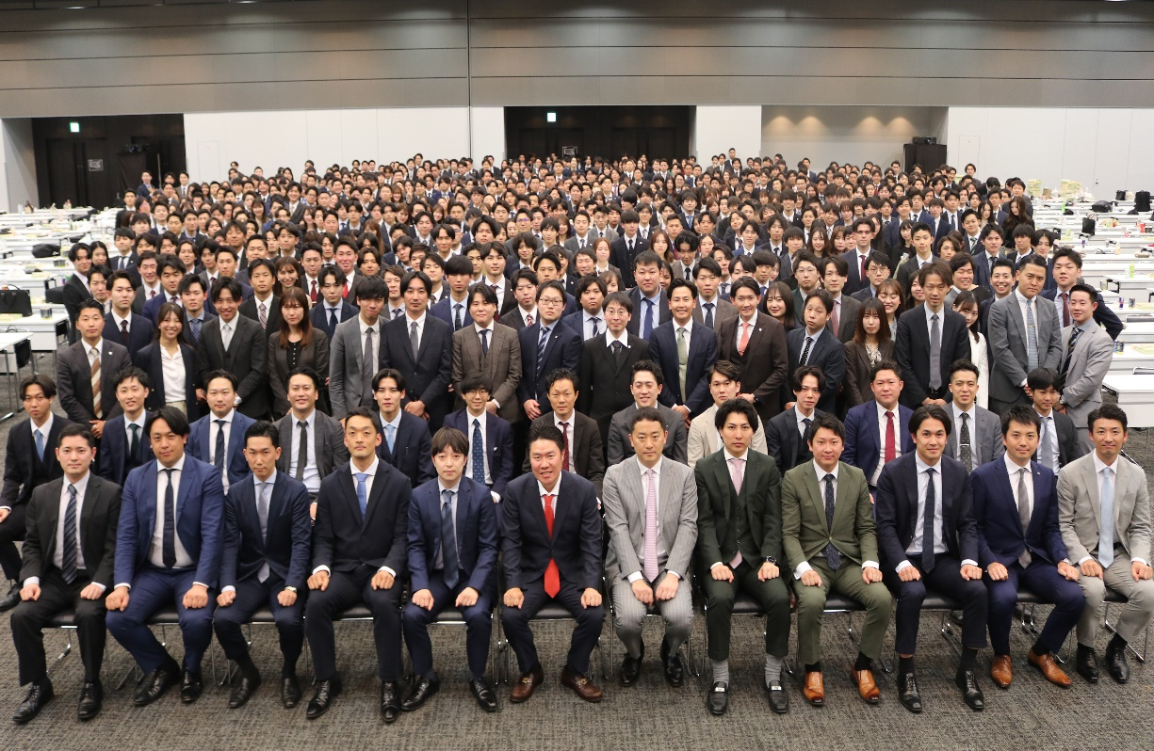

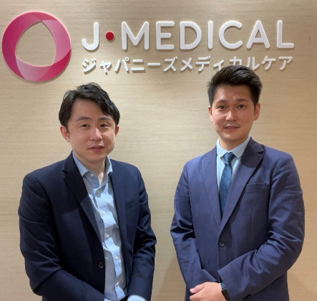
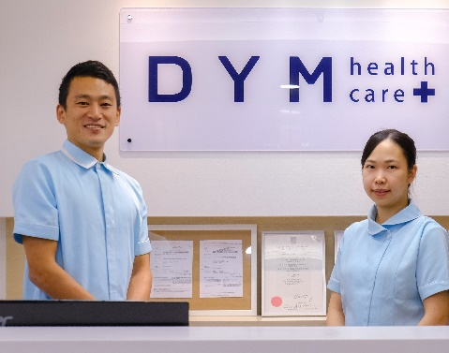
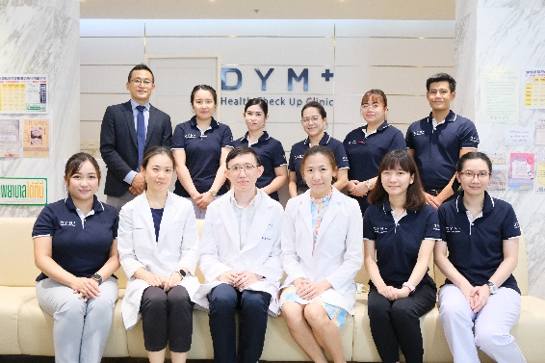
貴社の明るい未来に必ず貢献致します。
本社
本社
株式会社DYM 〒141-0032 東京都品川区大崎1-11-2 ゲートシティ大崎イーストタワー10階
TEL: 03-5745-0200 FAX: 03-3779-8720 http://dym.asia 代表取締役 水谷佑毅

